Slide 1
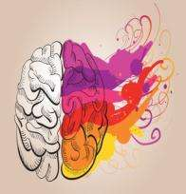
Психологическая мастерская: работа педагога-психолога по повышению стрессоустойчивости
Подготовила:
педагог-психолог
МБДОУ №2 г. Азова
Михеева В.В.

Slide 2
Цель работы психологической мастерской
Актуальность
Высокие современные требования, предъявляемые к качеству профессиональной деятельности педагога, его компетентности, обуславливают необходимость совершенствования действующей системы психологического сопровождения образовательного процесса с использованием эффективных форм и методов работы с педагогами ДОУ.
Повышение стрессоустойчивости педагогов как профилактика синдрома эмоционального выгорания

Slide 3
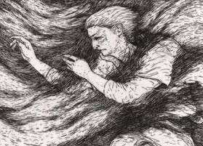
Предполагаемые результаты
- повышение стрессоустойчивости;
- стабилизация эмоционального состояния;
- переживание чувства защищенности и уверенности в себе;
- способность к самоорганизации и саморегуляции эмоциональных состояний.

Slide 4
снсс
СТРЕСС
Провоцирует уже имеющиеся заболевания
Понижает сопротивляемость организма различным болезням
снсс
Вызывает накопление усталости
Снижает работоспособность

Slide 5
Что же такое стресс?
Стресс – это реакция организма на раздражение. Во время стресса появляется избыток энергии. При возникновении какой-либо опасности мышцы организма напрягаются, и учащается сердцебиение и пульс. Организму необходимо выплеснуть накопившийся «заряд». Чтобы энергия не стала разрушительной, нужно вовремя взять себя в руки и направить ее потенциал в положительное русло.
«Стресс - это аромат и вкус жизни. Поскольку стресс связан с любой деятельностью, избежать его может лишь тот, кто ничего не делает. Но кому приятна жизнь без дерзаний, без успехов, без ошибок? Поэтому важно научиться не избегать стресса, а находить удовольствие от него» - писал Ганс Селье

Slide 6
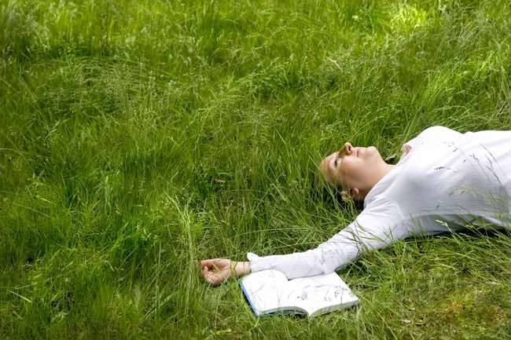
Рекомендации по преодолению стресса
Проанализируйте стрессовую ситуацию. Это поможет вам в будущем избежать подобных ситуаций. Определите шаги изменения своего поведения и отношения к ней. Обозначьте для себя проблему, которая Вас «цепляет», найдите аргументы, чтобы убедить себя в том, что это временное явление, и оно скоро пройдет.
Переключайтесь. Займитесь делом, не имеющим ничего общего с причиной вашего расстройства.
Примите душ, тёплую ванну с приятным для Вас ароматом и пеной.
Послушайте любимую музыку.
Больше двигайтесь и занимайтесь физическим трудом. Для снятия стресса больше всего подходят: быстрая ходьба, бег трусцой, езда на велосипеде, ходьба на лыжах, купание, обливание, ванны, душ, посещение бассейна, бани, сауны.

Slide 7
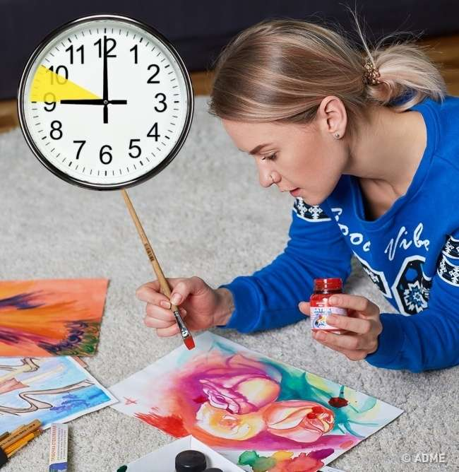
Рекомендации по преодолению стресса
Вылейте свою печаль на бумагу. Вы можете описать все свои огорчения и переживания в письме другу, которое никогда не пошлёте. Сохраните его, перечитайте спустя некоторое время, возможно. это поможет посмотреть Вам на себя как бы со стороны.
Сделайте себе подарок. Этот совет можно выполнить и в буквальном, и в переносном смысле. Например, купите себе давно приглянувшуюся вам вещь – блузку, сумочку и др. Или позвольте себе заниматься весь день только тем, что Вам нравится. Чаще устраивайте себе маленькие праздники: красиво накройте стол и приготовьте свое любимое блюдо. Есть продукты, которые улучшают настроение и снимают стресс. Это – цитрусовые, шоколад, мороженое, банан. Многие из этих продуктов содержат опиаты и эндорфины – гормоны «хорошего настроения».
Помогите другому. Переключив свою энергию на помощь, вы выиграете вдвойне. Сделайте доброе дело, и вы избавитесь от плохого настроения ибо творить добро всегда приятно.

Slide 8
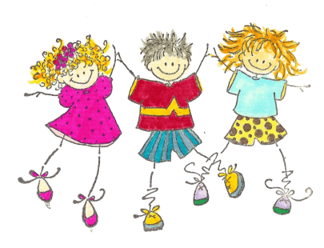
Тренинговое занятие для педагогов «Саморегуляция как средство профилактики синдрома эмоционального выгорания»
Упражнение 1. «Надувная кукла»
Упражнение 2. «Антистресс»
Упражнение 3. «Психологическая зарядка»
Упражнение 4. «Тонус»
Упражнение 5. «Иммунитет»
Упражнение 6. «Энергия»

Slide 9
«Надувная кукла»
Участники располагаются в кругу, сидя расслабленно на стульях.
Это упражнение направлено на преодоление скованности и напряженности участников группы, на тренировку мышечного расслабления. Ведущий играет роль "насоса": он делает движения руками, имитирующие работу с насосом, и издает характерные звуки. Участники группы сначала расслабленно сидят на стульях, голова опущена, руки вяло висят вдоль тела. С каждым движением "насоса" "резиновые куклы" начинают "надуваться": участники распрямляются, поднимают голову, напрягают руки и в конце концов встают в полный рост, раскинув руки и расставив ноги. Через несколько секунд ведущий "выдергивает затычку" у "куклы", и игроки с шипением ("ш-ш-ш!") расслабляются и постепенно опускаются на корточки. Игру можно повторить два-три раза. Обсуждения игра не требует.
Проведенное упражнение на снятие психомышечного напряжения построено на принципах расслабления и напряжения мышц. Человек по контрасту запоминает состояние расслабленности и напряжения.

Slide 10
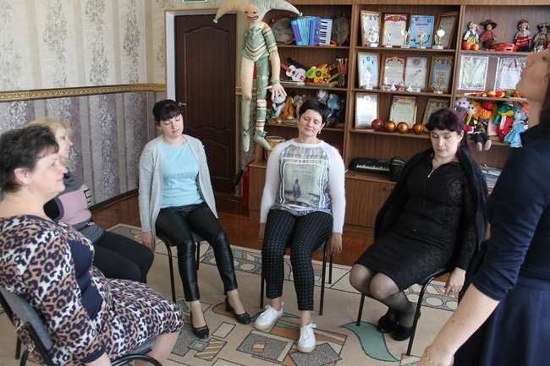
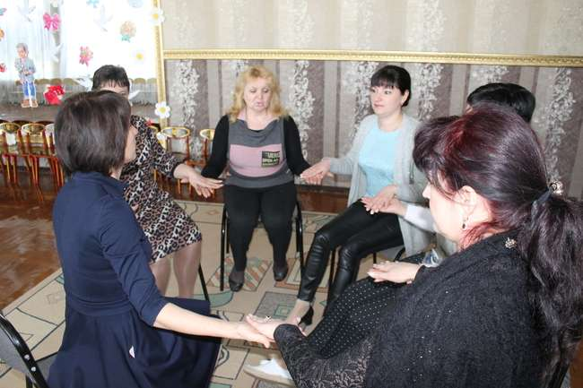
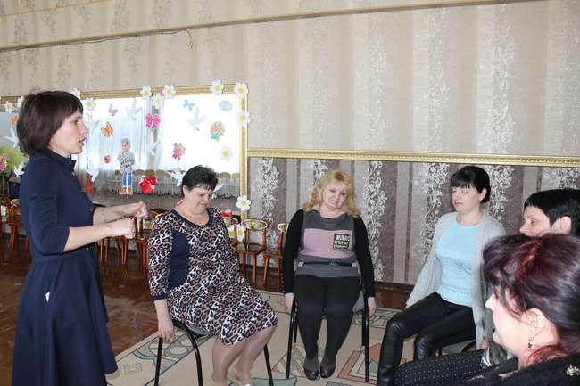

Slide 11
«Психологическая зарядка»
№ | Движения | Слова
1 | Гладя себя по затылку левой, затем правой рукой | Меня замечают, любят и высоко ценят
2 | Поворачивая голову вправо-влево | Все идет хорошо
3 | Перекатываясь с носков на пятки | Я в ладу с собой
4 | Сцепив руки в замок за спиной, делая наклоны вперед | Я радуюсь жизни
5 | Поднимаясь на носках, поднимая руки как можно выше | В моей жизни случается только хорошее
6 | Ноги на ширине плеч, ладони на бедрах, втягивая живот | Я ценю себя
7 | Сжав руки в кулаки, кулаки на талии, делая движения локтями вперед-назад | Я снимаю напряжение
8 | Делая махи правой ногой вперед-назад | Я действую мудро
9 | Делая махи левой ногой вперед-назад | Я довольна собой
10 | Сцепив руки в замок, поднять над головой, делая движение руками вперед-назад | Я – гармоничная личность

Slide 12
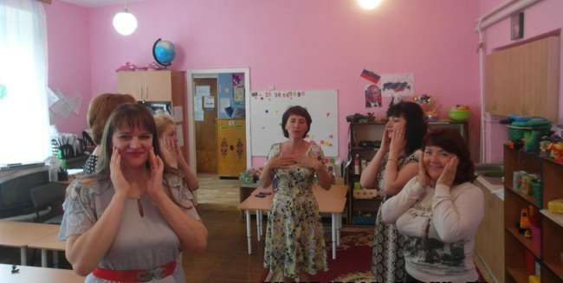
Количество участников мастерской- 6 педагогов

Slide 13
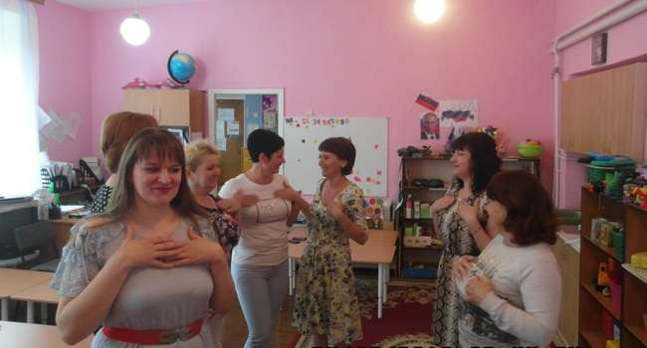

Slide 14
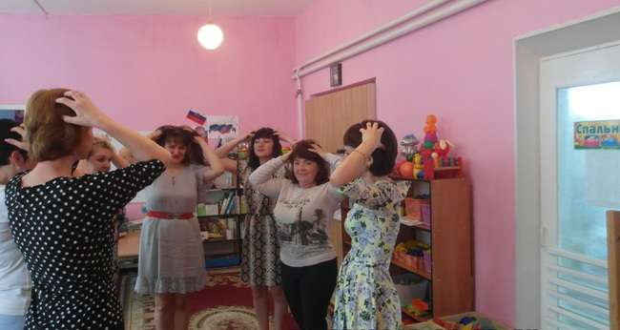

Slide 15
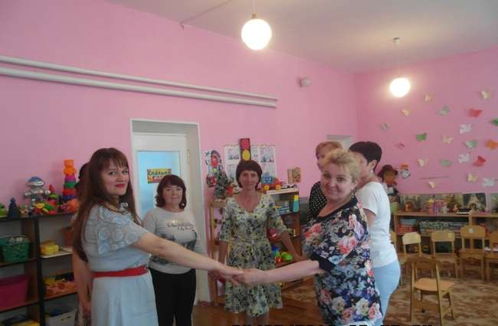

Slide 16
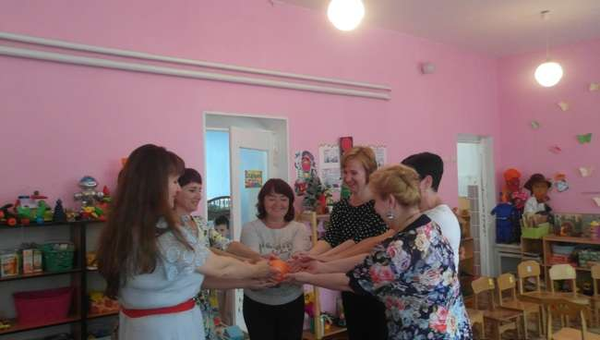

Slide 17
Если человек воспринимает свое здоровье как «долг» перед кем-то, если смысл своего здоровья он видит в возможности осуществить какое-то важное дело, он сможет стать значительно здоровее, чем тот, для кого здоровье – его «личное дело».

Slide 18
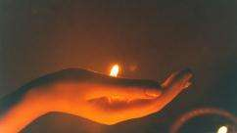
Анализ результатов анкетирования и тестирования педагогов на семинаре «Профилактика и управление стрессом»
1.У участников опроса в целом сформирована достаточно сильная мотивация к поддержанию своего здоровья.
Основным и самым сильным мотивом является семейная жизнь респондентов, что характерно для женщин вообще, вторым по значимости является общественно-полезная направленность опрошенных.
2. У опрошенных риск возникновения эмоционального выгорания находится в пределах нижней границы среднего уровня. Это свидетельствует о хорошей адаптивности педагогов к профессиональным эмоциональным нагрузкам.
.

Slide 19
Помните 9 слов, способных изменить жизнь!

Slide 20
Жизнь прекрасна и ярка,
Жизнь свободна и легка,
Жизнь есть солнечный рассвет,
Жизнь есть неба дивный свет,
Жизнь – улыбки и цветы,
Жизнь полнится красоты,
Жизнь есть ласка добрых слов,
Жизнь есть – дети и любовь!

Slide 21
Благодарим за внимание!

